Slide 1
Yhteishaku huoltajailta
21.1.2025
Oppilaanohjaaja Anna-Maija Alajääskö (9B, 9C ja 9E)
Oppilaanohjaaja Päivi Posa (9A, 9D, 9F ja 9H)

Slide 2
Yhteishaku 2025
Ohjauksen sisältöjä
Oppivelvollisuuden laajentuminen ja koulutuksen maksuttomuus
Tutkintoon valmistava koulutus TUVA
Yhteishaku
Lukio
Ammatillinen koulutus
Lukion keskiarvot
Ekamin syksyllä 2025 alkavat yhteishaussa mukana olevat perustutkinnot
Mistä saa pisteitä ammatilliseen koulutukseen.
Pääsy- ja soveltuvuuskokeista
Harkintaan perustuva valinta
Terveydentilan vaikutus hakuun
AMMATTILUKIO eli KAKSOISTUTKINTO KOTKASSA
Haku urheiluakatemiaan
Yhteishaun tulokset

Slide 3
Ohjauksen sisältöjä
Syksyllä oli viiden päivän TET-jakso
Oppitunneilla ja henkilökohtaisissa ohjauskeskusteluissa käsitellään jatko-opintoja ja mietitään hakukohteita. Olemme harjoitelleet/harjoittelemme yhteishakua.
Oppitunneilla: Urheiluakatemia, lukiot, ammatillinen koulutus. Tulossa myös Ohjaamon kesätyöinfot (viikolla 5).
Tutustumiset valinnan mukaan Ekamin koulutuksiin ja Kotkan lukioihin.
Tulossa vierailut Lappeenrannan yrityskylään (vierailu ja vierailuun valmistavat oppitunnit yhteistyössä opot ja yh-opettajat).
Pörssilähettiläät vierailevat tunneilla viikolla 20.
Viikolla 21 (ma-pe 19.5.-23.5): 9. luokkien vapaaehtoinen TET-jakso.

Slide 4
Oppivelvollisuuden laajentuminen ja koulutuksen maksuttomuus
Oppivelvollisen on hakeuduttava 9. luokalla toisen asteen koulutukseen, nivelvaiheen koulutukseen tai muuhun oppivelvollisuuden piiriin kuuluvaan koulutukseen.
Jos nuori ei saa paikkaa yhteishaussa, hän on velvollinen hakemaan paikkaa jatkuvan haun kautta.
Nuorilla on velvoite opiskella 18-vuotiaaksi tai siihen asti, että on suorittanut 2. asteen tutkinnon.
Oppivelvollisen nuoren huoltajan tai muun laillisen edustajan tulee huolehtia siitä, että nuori suorittaa oppivelvollisuuden.
Toisen asteen koulutus on maksutonta ja voi jatkua sen vuoden loppuun asti, kun opiskelija täyttää 20 vuotta.
Mitä kustannetaan?
  opetus, ruokailu, oppikirjat, materiaalit ja työvälineet. Toisella asteella (lukio, amis) oppilaat saavat omat tietokoneet
  ylioppilastutkinnon viisi koetta ja hylättyjen kokeiden uusinnat
  yli 7 km:n koulumatkat
  erityistapauksissa majoitus- ja matkakustannukset

Slide 5
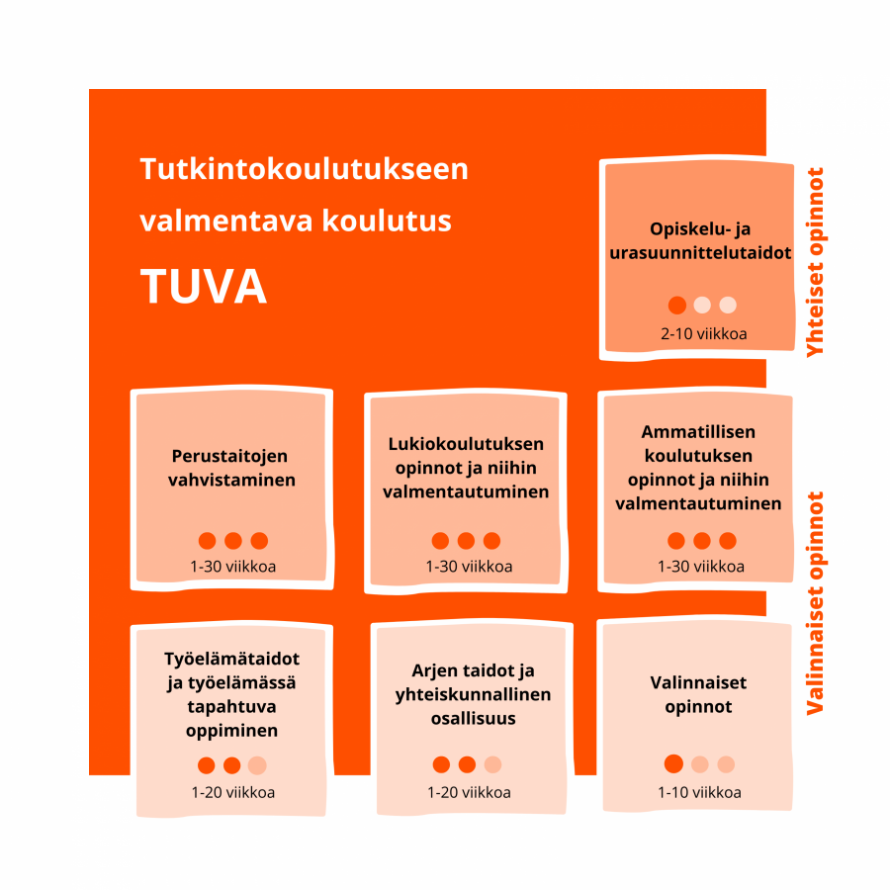
Tutkintoon valmistava koulutus TUVA
Koulutusta järjestää Etelä-Kymenlaakson ammattiopisto Ekami Kotkassa ja Haminassa sekä erityisammattioppilaitos Spesia Kotkassa.
Yhdistää perusopetuksen lisäopetuksen (kymppiluokka), lukioon valmistavan koulutuksen maahanmuuttajille (LUVA) ja ammatilliseen koulutukseen valmistavan koulutuksen (VALMA).
Mahdollista suorittaa lukiokoulutuksen ja/tai ammatillisen koulutuksen osia, parantaa suomenkielen taitoa ja kehittää opiskelutaitoja.
Antaa nuorelle vuoden lisää aikaa kasvaa ja miettiä tulevaisuuden suunnitelmiaan.

Slide 6
YHTEISHAKU 18.2.-18.3.2025
Tieto toisen asteen koulutuksista löytyy www.opintopolku.fi -sivuilta.
Yhteishaku tehdään opintopolun portaalin kautta koulussa oppitunneilla.
Oppilas voi valita seitsemän (7) hakukohdetta.
  Hakutoiveiden määrässä kannattaa ottaa huomioon omat pääsymahdollisuudet. Kaikilla hakutoiveita olisi hyvä olla enemmän kuin yksi (esim. päätoive ja 1-2 varatoivetta). Tarvittaessa kannattaa laittaa nuo kaikki seitsemän hakutoivetta.
Oppilas valitaan vain yhteen toisen asteen koulutukseen eli ylimpään hakutoiveeseen, mihin hänen pisteensä riittävät.
Hakutoivejärjestys on sitova eli hakutoiveita ei voi hakuajan jälkeen muuttaa.

Slide 7
Yhteishaku 18.2.-18.3.2025
Yhteishaku tehdään koulussa opo-tunneilla hakuaikana viikoilla 10 ja 11. Mikäli oppilas on poissa em. oppitunneilta tai tarvitsee lisäaikaa hakutoiveiden miettimiseen, sovimme erikseen ajankohdan yhteishaun tekoon.
Mahdollinen sähköinen lukion alustava ainevalintakortti tehdään koulussa opotunneilla hakuaikana viikolla 8.
Ennen yhteishakua oppilaat näyttävät opolle huoltajan allekirjoituksella hyväksymät valintakohteet.
Yhteishaun harjoitteluversio on avattu sivulla www.opintopolku.fi. Tiedot eivät tallennu harjoittelulomakkeelle.
Oppilaat täyttävät hakemukseen oman sähköpostiosoitteensa sekä huoltajan sähköpostiosoitteen.
Hakijan sähköpostiin tulee vahvistusviesti yhteishaun vastaanottamisesta (tieto myös huoltajan sähköpostiin). Vain hakija voi muuttaa hakutoiveita hakuaikana ja voi ottaa sähköpostin kautta myös opiskelupaikan vastaan.
Opo voi tarvittaessa korjata yhteystiedot ja lupatiedot hakulomakkeelle.

Slide 8
Yhteishaku
Yhteishaku tehdään koulussa opotunneilla hakuaikana (talviloman jälkeen).
9A torstaina 6.3. ja 13.3.
9B tiistaina 4.3. ja 11.3.
9C tiistaina 4.3. ja 11.3.
9D tiistaina 4.3. ja 11.3.
9E keskiviikkona 5.3. ja 12.3.
9F torstaina 6.3. ja 13.3.
9H maanantaina 10.3. ja 17.3.

Slide 9
Yhteishaussa mukana olevat koulutukset
lukiokoulutus
ammatillinen koulutus
  myös ns. ammattilukio
TUVA-koulutus
vaativan erityisen tuen perusteella järjestettävä ammatillinen koulutus ja TUVA-koulutus
TELMA-koulutus (Spesia)
kansanopistojen oppivelvollisille suunnatut vapaan sivistystyön linjat

Slide 10
Hakupisteiden lasku lukio-opintoihin
Yleislukioihin haetaan lukuaineiden keskiarvolla.
  Kotkan lyseon lukioon ja Karhulan lukioon kaikille linjoille haetaan päättötodistuksen lukuaineiden keskiarvolla.
Erityistehtävän saaneissa lukioissa opiskelijavalinnoissa voidaan käyttää myös pääsy- tai soveltuvuuskokeita.
Haussa voidaan ottaa huomioon myös hakijan muu koulutus, harrastukset tai muita lisänäyttöjä.
Erityisen koulutustehtävän saaneissa lukioissa 20 maksi-mipisteestä 10 pistettä tulee 9. luokan päättötodistuksen keskiarvosta ja 10 pääsykokeesta ja/tai lisänäytöistä.

Slide 11
Hakupisteiden lasku lukio-opintoihin yleislukioihin:
Lukuaineiden keskiarvo:
  äidinkieli ja kirjallisuus
  toinen kotimainen kieli
  vieraat kielet
  uskonto tai elämänkatsomustieto
  historia
  yhteiskuntaoppi
  matematiikka
  fysiikka
  kemia
  biologia
  maantiede
  terveystieto
Huom. Lukioiden keskiarvorajat vaihtelevat vuosittain.

Slide 12
Kotkan lukioiden keskiarvorajat – kevään 2024 yhteishaku
Kotkan lyseon lukio 7.33
  painotukset Studies in English, Ympäristöopinnot ja Kuvataidepainotus
Karhulan lukio 6.00
Karhulan lukio, matemaattisteknologinen linja 8.33
Karhulan lukio, yrittäjyyslinja 6.38
Syksystä 2025 alkaen Kotkan lukioihin alin keskiarvoraja on 7,0

Slide 13
Tietoa lukioista
  Kotkan lyseon lukio ja Karhulan lukio käyttävät peda.net-oppimisalustaa, josta löytyy kaikki ajankohtainen tieto lukioista. O365 ja Wilma tunnukset on oltava kaikilla lukioihin hakevilla pääsyvaiheessa.
    Kannattaa seurata lukioiden sivuja yhdessä.
    Ensimmäisen jakson lukujärjestys on tehty oppilaille valmiiksi. Ainevalinnat tehdään Wilman kautta samoilla tunnuksilla, mitkä ovat yläkoulussa (tarkistettava tieto).
    Lukion opo ohjaa oppilaita lukion kurssivalintojen laatimisessa.
    Kotkan lukiossa ja Karhulan lukiossa tekee erityisopettaja lukitestejä ja opastaa opiskelutekniikoissa. Aineenopettajilta on mahdollisuus saada tukiopetusta, mutta erityisopettaja ei anna aineisiin kohdistuvaa erityistä tukea-

Slide 14
AMMATILLINEN KOULUTUS
Ammatilliseen koulutukseen pääsyyn vaikuttavat hakijan pisteet, jotka muodostuvat mm. yleisestä keskiarvosta ja painotetusti taito- ja taideaineista.
Lähialueen oppilaitokset:
Etelä-Kymenlaakson ammattiopisto: www.ekami.fi
Harjun oppimiskeskus: www.harjunopk.fi
Kouvolan ammattipisto: https://www-eduko.fi
Careeria Porvoo: http://www.careeria.fi
Ammattiopisto Spesia (Kotkan toimipiste): https://www.spesia.fi/
  Sähköiset hakuoppaat löytyvät oppilaitosten sivuilta

Slide 15
Ekamin syksyllä 2025 alkavat yhteishaussa mukana olevat perustutkinnot
Asennuksen ja automaation osaamisala
Tuotantotekniikan osaamisala
Haminan kampus
Ajoneuvoalan pt.
Sähkö- ja automaatioalan pt
Talotekniikan pt, kylmälaiteasenteja
Tieto- ja viestintätekniikan pt, hyvinvointiteknologia-asentaja, it-tukihenkilö
Jatkuva haku: Puhtaus- ja kiinteistöpalveluiden pt.
TUVA (Tutkintokoulutukseen valmentava koulutus)
Malmingin kampus
Kone- ja tuotantotekniikan pt.
Pintakäsittelyalan pt.
Rakennusalan pt.
  Talonrakennuksen oa.
Rakennusalan pt.
  Maarakennuskoneenkuljetuksen oa.
Talotekniikan pt.
  Putkiasennuksen oa.
Logistiikan pt.
Merenkulkualan pt. (valitun toimitettava merimies lääkärintodistus)

Slide 16
Ekamin syksyllä 2025 alkavat perustutkinnot
Kotekon kampus
Elintarvikealan pt.
Hius- ja kauneudenhoitoalan pt.
  Vain kampaajatyön oa.
Liiketoiminnan pt.
Matkailualan pt.
Ravintola- ja cateringpalveluiden pt.
Sosiaali- ja terveysalan pt.
Jatkuva haku: Luonto- ja ympäristöalan pt.
TUVA (Tutkintokoulutukseen valmentava koulutus)
Viime vuoden pisterajat löytyvät:
https://vipunen.fi -> haku ja valinta
Opintopolun pistelaskuri: koulutusten kohdalta löytyy alimmat pisteet, joilla hakijat ovat edellisenä vuonna hyväksytty opiskelemaan.

Slide 17
Yleinen koulu-menestys (kaikkien aineiden keskiarvo)
1–16 p.
Mahdolliset pääsy- ja soveltu-vuuskokeet
0–10 p.
Mistä saa pisteitä ammatilliseen koulutukseen?
Ensimmäi-nen hakutoive
2 p.
Taito- ja taideaineiden keskiarvo
1–8 p.
Haku samana vuonna, kun saa peruskoulun päättötodistuksen 6 p.

Slide 18
Hakupisteet ammatillisiin opintoihin
Yleinen koulumenestys
Keskiarvo seuraavista oppiaineista:
1–16 p.
äidinkieli ja kirjallisuus
toinen kotimainen kieli
vieraat kielet
uskonto tai elämän-katsomustieto
historia
yhteiskuntaoppi
matematiikka
fysiikka
kemia
biologia
maantiede
terveystieto
liikunta
musiikki
kuvataide
käsityö
kotitalous
Huom. Mukaan lasketaan myös näihin aineisiin liittyvät valinnaisaineet emoaineen kanssa keskiarvona.
Esimerkki omasta keskiarvosta:
7,67

Slide 19
Hakupisteet ammatillisiin opintoihin
Yleisestä koulumenestyksestä
Keskiarvo Pisteet
Keskiarvo Pisteet
5,50–5,74 1
5,75–5,99 2
6,00–6,24 3
6,25–6,49 4
6,50–6,74 5
6,75–6,99 6
7,00–7,24 7
7,25–7,49 8
7,50–7,74 9
7,75–7,99 10
8,00–8,24 11
8,25–8,49 12
8,50–8,74 13
8,75–8,99 14
9,00–9,24 15
9,25–10,00 16
Esimerkki omista pisteistä:
Keskiarvo:
Pisteet:
7,67
9

Slide 20
Pisteet ammatillisin opintoihin
5. Taito- ja taideaineiden arvosanoista
Lasketaan kolmen parhaan taito- ja taideaineen aritmeettinen keskiarvo.
1–8 p.
Esimerkki omista arvosanoista:
Kuvataide Valinnainen kuvataide Keskiarvo
Musiikki Valinnainen musiikki Keskiarvo
Käsityö Valinnainen käsityö Keskiarvo
Kotitalous Valinnainen kotitalous Keskiarvo
Liikunta Valinnainen liikunta Keskiarvo
Kolme parasta taito- ja taideainetta:
Kolmen parhaan taito- ja taideaineen keskiarvo:
8
9
8,50
7
7,00
9
9
9,00
6
6,00
8
9
8,50
käsityö, kuvataide ja liikunta
8,67

Slide 21
Pisteet ammatillisiin opintoihin
Taito- ja taideaineiden arvosanoista
Kolmen parhaan taito- ja taideaineen keskiarvo
Keskiarvo Pisteet
6,00–6,49 1
6,50–6,99 2
7,00–7,49 3
7,50–7,99 4
8,00–8,49 5
8,50–8,99 6
9,00–9,49 7
9,50–10,00 8
Esimerkki omista pisteistä:
Keskiarvo:
Pisteet:
8,67
6

Slide 22
Pääsy- ja soveltuvuuskokeet
Ekamilla valintakokeet järjestetään ainoastaan sosiaali- ja terveysalalle.
Kokeisiin kutsutaan kaikki hakukelpoiset hakijat.
Hakija kutsutaan ylimmän hakutoiveen kokeisiin, ja samaa tulosta käytetään kaikissa vastaavissa hakukohteissa.
Kokeet voivat olla monivaiheiset.
Kokeista voi saada 0–10 pistettä.
Jos hakija ei osallistu kokeeseen, häntä ei voida valita opiskelijaksi.
Pelkän pääsy- ja soveltuvuuskokeen pistemäärän perusteella voidaan valita opiskelijaksi seuraaviin koulutuksiin:
  taideteollisuusalan pt.
  media-alan ja kuvallisen ilmaisun pt.
  tanssialan pt.
  musiikkialan pt.
  sirkusalan pt.
  lentokoneasennuksen pt.
  liikunnanohjauksen pt.
  sosiaali- ja terveysalan pt. ensihoidon koulutusohjelma (perustason ensihoidon osaamisala).

Slide 23
Harkintaan perustuva valinta
Koulutuksen järjestäjä voi halutessaan valita enintään 30 prosenttia opiskelijoita pistemääristä riippumatta.
Perusteita harkintaan perustuvalle hakemiselle:
  oppimisvaikeudet
  sosiaaliset syyt / muu syy
  riittämätön tutkintokielen kielitaito (kielitesti). Ekami kutsuu hakijat kirjeellä (ei karsiva).
  koulutodistusten puuttuminen tai vertailuvaikeudet
  yksilöllistetty oppimäärä matematiikassa ja äidinkielessä (voi hakea vain harkintaan perustuvan valinnan kautta)
Kaikkiin niihin oppilaitoksiin joihin haetaan harkinnanvaraisella haulla, huoltaja toimittaa esim. lääkärintodistukset ja lausunnot suoraan oppilaitokseen kirjepostina yhteishaun aikana, viimeistään 18.3.2025. Hakija saa tiedon liitepyynnöistä ja palautusosoitteista yhteishaun hakulomakkeella.
Peruskoulun on toimitettava elokuun aikana tiedot oppilaalle annetusta tuesta oppilaitokseen, jossa hän aloittaa opinnot.
Koulutuksen järjestäjä voi pitää oppimisvalmiuksia mittaavan kokeen, jonka tarkoituksena on selvittää, onko hakijalla riittävät edellytykset opiskeluun
Opolta saa apua hakemuksien täyttämiseen.

Slide 24
Terveydentilan vaikutus hakuun
Joillakin aloilla on tarkennettuja määräyksiä hakijan terveydentilasta. Ekamilla nämä alat ovat
  merenkulkuala
  auton- ja yhdistelmäajoneuvonkuljettaja (logistiikka)
  maarakennuskoneenkuljettaja
  sosiaali- ja terveysalan koulutukset
  turvallisuusala
Oman terveydentilan salaaminen hakuvaiheessa voi johtaa opiskelupaikan menettämiseen, siksi terveydentilaa koskevat määräykset on tärkeää selvittää ennen hakemista.
Tietoa terveydentilan vaikutuksesta hakuun saa Opintopolusta (opintopolun terveydelliset vaatimukset aloille).
Opo ja terveydenhoitaja auttavat tarvittaessa selvittämään ammatinvalintaan liittyviä terveydellisiä seikkoja

Slide 25
AMMATTILUKIO eli KAKSOISTUTKINTO KOTKASSA
  Haetaan ammattiopistoon mieleiseen perustutkintoon.
  Yhteishaussa rastitaan kohta haluan suorittaa lukio-opintoja. Voi hakeutua kaksoistutkintoon myös opintoja aloittaessa.
  Lukiokurssit korvaavat suurimman osan ammatillisen tutkinnon yhteisistä opinnoista.
  Kotkassa opinnot suoritetaan Kotkan aikuislukiossa iltaopintoina tai verkkokursseina ja Haminassa Haminan lukion päiväopintoina. (Haminassa lukio-opinnot voivat olla samaan aikaan ammatillisten opintojen kanssa).
  Opiskelija voi valita tavoittelemansa valmistumisaikataulun (3 vuotta/3,5 vuotta/4 vuotta).
  Ammatillisen tutkinnon suoritettuaan on oikeus osallistua ylioppilaskirjoituksiin.
  Ylioppilastutkinnossa on kirjoitettava vähintään viisi ainetta, joista äidinkieli on pakollinen.

Slide 26

Haku urheiluakatemiaan
Etelä-Kymenlaakson urheiluakatemia (EKA) järjestää urheilijakoulutusta tavoitteellisesti urheileville oppilaille (aamutreenit) Kotkassa ja Haminassa.
Urheilijakoulutus lasketaan osaksi 2. asteen opintoja Ekamissa, Kotkan lyseon lukiossa ja Karhulan lukiossa.
Urheilijakoulutukseen pääsyn yhtenä edellytyksenä on opiskelupaikka em. oppilaitoksessa.
Huoltajat lähettävät urheilijakoulutuksen hakulomakkeen Kotkan kaupungin kirjaamoon 18.2. – 18.3.2025 välisenä aikana (Sähköpostilla (PDF) kirjaamo@kotka.fi tai Kustaankatu 2, 48100 Kotka.
EKA:an haetaan lukiossa ja ammatillisessa koulutuksessa Kotkassa vuosittain.
Tietoa löytyy: https://peda.net/kotka/urheilijakoulutus
Muiden kaupunkien ammatillisissa oppilaitoksissa ja lukioissa on vastaavia urheiluakatemioita.

Slide 27
Muistettavaa yhteishaussa
Yhteishaku tehdään opo-tunnilla heti talviloman jälkeen.
sähköposti (sekä nuoren oma, että huoltajan osoite)
henkilötunnus
Lista hakutoiveista huoltajan allekirjoituksella mukaan yhteishakuun.
Opetushallituksen huoltajatiedote löytyy sähköisenä opintopolusta osoitteesta:
https://opintopolku.fi/konfo/fi/sivu/huoltajan-muistilista
Valinta tapahtuu päättöarvosanojen mukaan.

Slide 28
Yhteishaun tulokset
Yhteishaun tulokset julkistetaan aikaisintaan 12.6.2025.
Opiskelupaikka tulee ottaa vastaan hakijan sähköpostiin tulevan viestin kautta mahdollisimman pian, viimeistään ilmoitettuun päivämäärään mennessä, 26.6.2025.
Tarkemmat ohjeet opiskelupaikan vastaanottamisesta tulevat hyväksymisviestissä hakijan sähköpostiin ja lisäksi oppilaitoksesta riippuen myös tavallisen postin kautta.
Opinto-ohjaajat ovat tavoitettavissa kesäkuussa tulosten tullessa.
Opinto-ohjaajilla ja kunnalla on jatkoseurantavelvollisuus.
Ilman opiskelupaikkaa jäänyt nuori voi hakea ammatilliseen koulutukseen jatkuvassa haussa ja lukiokoulutukseen lisähaussa vapaille paikoille.

